Slide 1
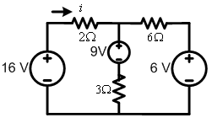
Soal 1:
Tentukan i dengan analisis mesh !
Jawaban : 2 A

Slide 2
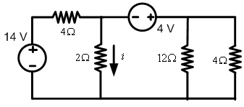
Soal 2 :
Tentukan i dengan analisis mesh !
Jawaban : 1 A

Slide 3
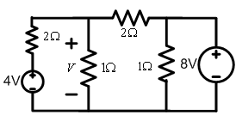
Soal 3 :
Tentukan V dengan analisis mesh !
Jawaban : 3 V

Slide 4
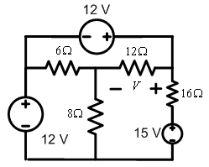
Soal 4 :
Tentukan V dengan analisis mesh !
Jawaban : 13,32 V

Slide 5
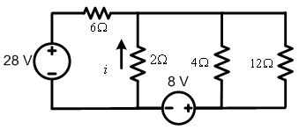
Soal 5 :
Tentukan i dengan analisis mesh !
Jawaban : -3,66 A

Slide 6
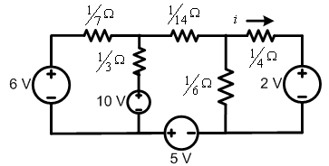
Soal 6 :
Tentukan i dengan analisis mesh !
Jawaban : -0,29 A

Slide 7
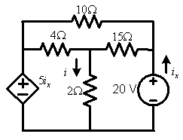
Soal 7 :
Tentukan i dengan analisis mesh ! (sumber 5ix dalam Ampere)
Jawaban : 2,7 A

Slide 8
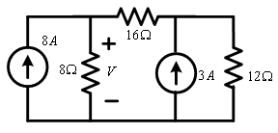
Soal 8
Tentukan V dengan analisis mesh !
Jawaban : 520/9 V

Slide 9
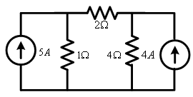
Soal 9
Tentukan arus pada 2 Ohm analisis mesh !
Jawaban : 22/14 A

Slide 10
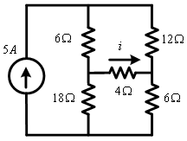
Soal 10
Tentukan i dengan analisis mesh !
Jawaban : 1,5 A

Slide 11
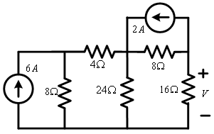
Soal 11
Tentukan V dengan analisis mesh !
Jawaban : 8 V

Slide 12
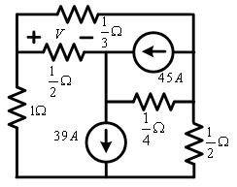
Soal 12
Tentukan V dengan analisis mesh !
Jawaban : 1 V

Slide 13
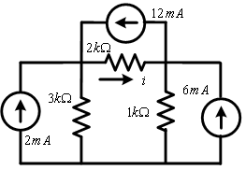
Soal 13
Tentukan i dengan analisis mesh !
Jawaban : 2,5 mA

Slide 14
Soal 14
Tentukan daya yang diserap sumber arus 1 mA dengan analisis mesh !
Jawaban : -2 mW

Slide 15
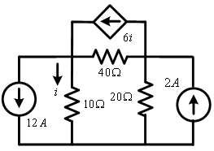
Soal 15
Tentukan i dengan analisis mesh !
Jawaban : 4 A

Slide 16
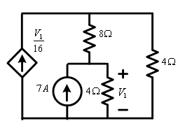
Soal 16
Tentukan V1 dengan analisis mesh !
Jawaban : 112/5 V

Slide 17
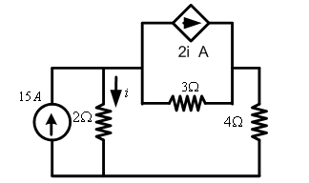
Soal 17
Tentukan i dengan analisis mesh !
Jawaban : 7 A

Slide 18
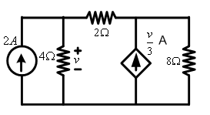
Soal 18
Tentukan v dengan analisis mesh !
Jawaban : 24 V

Slide 19
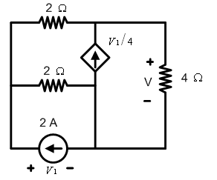
Soal 19
Tentukan V1 dengan analisis mesh !
Jawaban : 4 V

Slide 20
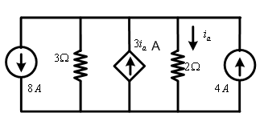
Soal 20
Tentukan ia dengan analisis mesh !
Jawaban : 3 A

Slide 21
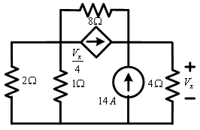
Soal 21
Tentukan Vx dengan analisis mesh !
Jawaban : 1456/12 V

Slide 22
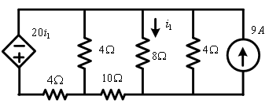
Soal 22
Tentukan i1 dengan analisis mesh !
Jawaban : 2 A

Slide 23
Soal 23
Tentukan V dengan analisis mesh !
Jawaban : 16 V

